Slide 1
Vliv IT na informační gramotnost
Informační gramotnost

Slide 2
Information Literacy Landscapes
A. Lloyd založila na dizertaci IG hasičů pomocí zakotvené teorie – zkušenost s informací v komplexní, kontextualizované praxi, procesech a interakcích; nejen diskrétní sada atributů a dovedností
Informace transformuje začátečníka na experta => přenos znalostí klíčový v komunitě/organizaci
Krajina dána topografií, klimatem, komplexní ekologií – interpretace různě, pro neznalého matoucí, znalý (i typu) vodítka => totéž informační krajina
Problém modelů IG – omezení na tradiční učení (co IZ a jak s ním pracuje) a učení se učit (tj. educational landscape) se zaměřením na text a ICT, IG ale širší

Slide 3
Information Literacy Landscapes
Workplace landscape – informace sociálně produkována a distribuována (role vztahů), mění se v interakcích a sdíleném porozumění, obsažena nejen vyjádřená slovy, ale i třeba neverbálně (gesta, chování), silný vliv komunity praxe => textové, sociální (hodnoty) a fyzické (pozorované chování) informace
Poznání informační mezery (po potřebuješ vědět) => sdílení informací (typ obsahu pro řešení problému) => přístup k znalostním strukturám expertů (ukážu, jak to je, co jde dobře/špatně) => stínování, mentoring, koučing pro budování informačních strategií

Slide 4
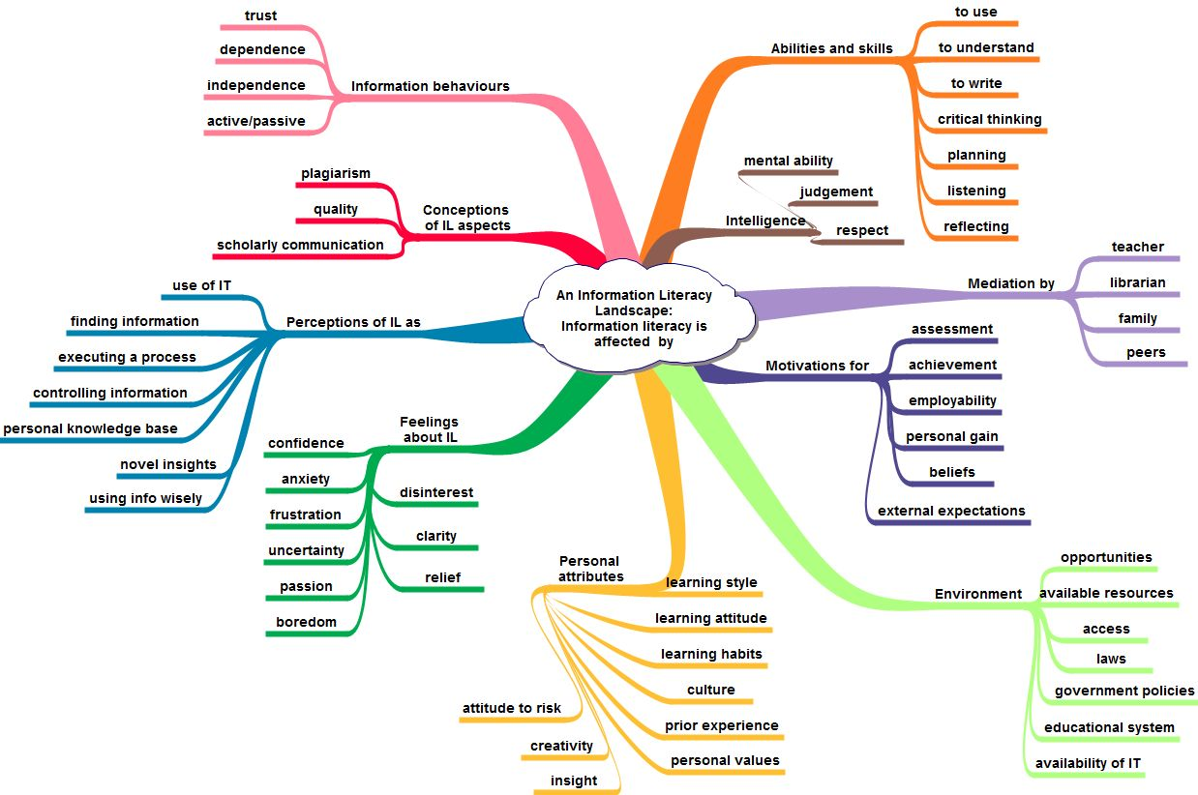

Slide 5
Další modely a standardy
Information Power pro K12 rozdělené na základní kompetence IL, samostatné učení a sociální odpovědnost stojící na IL a skvělé přiřazení edukačních strategií
A New Curriculum for Information Literacy (ANCIL) – integrace do kurikula skrz realizaci výzkumu s reflexí a kolaborací
CILIP Information Literacy model => převzal IVIG, důraz na etiku
Christine Bruce: Seven Faces of Information Literacy a Six Frames for Information Literacy Education – různé druhy uplatnění IL dovedností
…

Slide 6
Definice informační společnosti
Např. TDKIV: „Společnost založená na integraci informačních a komunikačních technologií do všech oblastí společenského života v takové míře, že zásadně mění společenské vztahy a procesy. Nárůst informačních zdrojů a komunikačních toků vzrůstá do té míry, že ho nelze zvládat dosavadními informačními a komunikačními technologiemi.“ (KRIŠTOFIČOVÁ, 1999)

Slide 7
Informační chování (information behavior)
Zahrnuje hledání informací:
Záměrné, vědomé (komunikace s okolím se záměrem získat informace; aktivní vyhýbání se informacím)
Nezáměrné, pasivní (sledování TV či poslouchání rádia bez konkrétního záměru získání informace)
Podrobněji samostatný A předmět

Slide 8
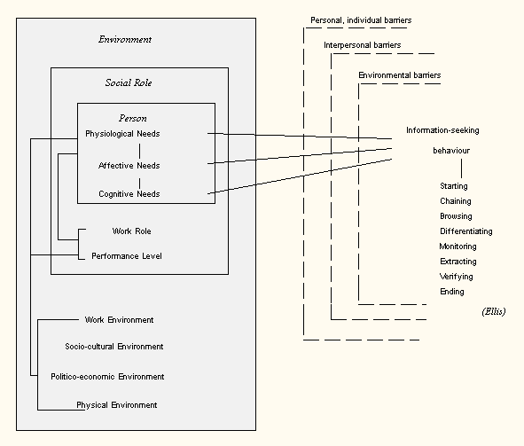
Wilsonův model informačního chování (1981, verze 2)

Slide 9
Informační generace (Bawden)
Generace | Nar. | Sociální podmínky | Kom. | Vlastnosti a informační chování
Veteráni | 1915-1945 | Světová válka, ekonom. problémy | Rádio, kino, knihy | Až 70 % neví, co je internet, nesourodá generace
Boomers | 1945-1965 | Dětství v ekonom. stabilitě | TV, knihy, desky, telefon | Více se učí novému, ochotni učit se novým technologiím
X | 1965-1980 | Studená válka, nejistá kariéra | Počítače, stereo, CD, MTV | Náchylní ke změnám, často se rekvalifikují, pesimisté, preferují anonymitu, wiki, umí využívat technologií, ale nejsou jí opojeni
Y, Millennials | 1980-1995 | E-svět, poslední znající nejdřív školu, pak internet | Web, mobil, PC hry | Optimisté, ICT část života, necítí nedostatek informací, tvůrci informací, nerespektují autorská práva, rádi dělají vše sami – raději Google než sofistikované nástroje
Z, Google gen. | Po 1995 | Neznají svět bez e-informace a spojení do sítí | SNS, SMS, iPady | Multitasking, špatná koncentrace, málo hluboké přemýšlení, mylně si myslí, že ICT perfektně zvládají, učí se raději na síti než sami, raději obrázky, zvuky a video než text, rychlost především, mýty o odlišnosti od předchozích gen.

Slide 10
Tematicky specifická IG
Silně zastoupeno v ANCIL
Např. identifikace potřeby, práce se zdroji, hledané informace, přesnost X úplnost…
Přemýšlejte (fakulty MU):
Zdravotní sestry
Psychologie
Novináři
Právo
Geografie
Informatika
Pedagogika
Animátor sportovních aktivit
Regionální správa

Slide 11
Informační společnost – různá vymezení
Ekonomické (Machlup, Porat, Drucker) – od ekonomiky výrobků k ekonomice služeb
Technologické (Shannon, Mansuda) – vliv ICT na společnost, vč. zvýhodnění informačně gramotných
Sociologické (Castells, Bauman, Bell) – nový společenský model (paradox informační společnosti), Digital Divide
Historické (McLuhan, Toffler) – změna role informací

Slide 12
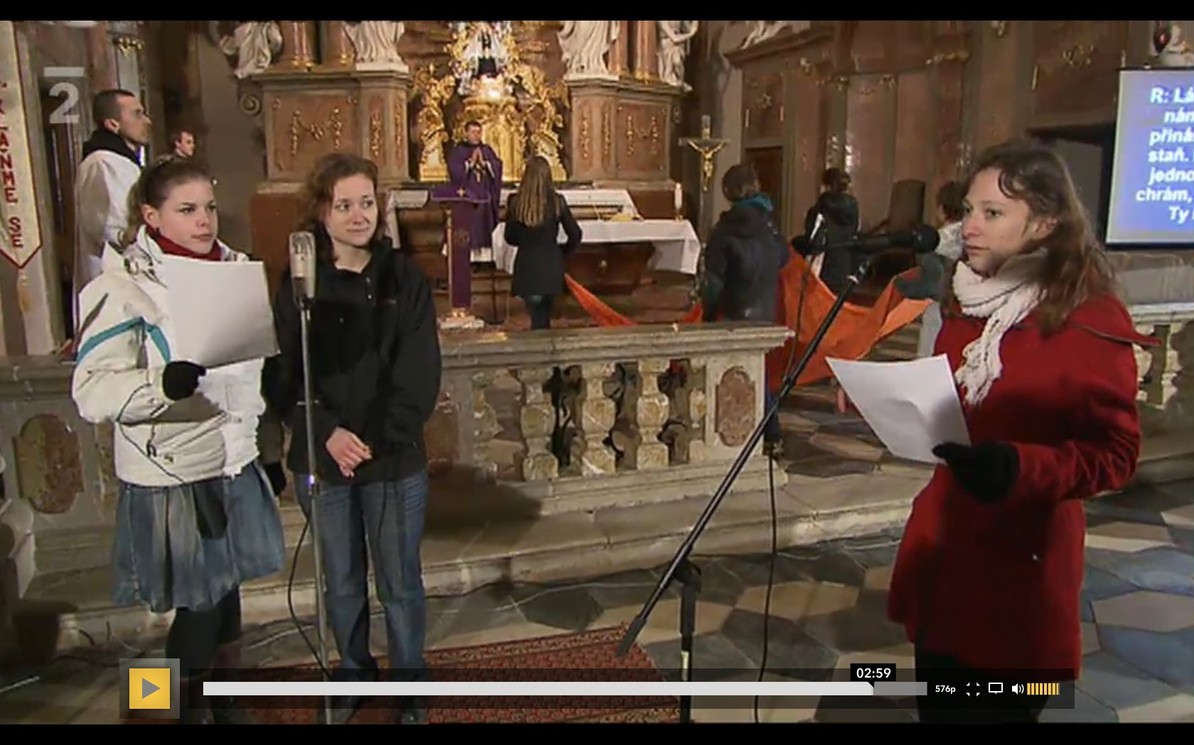
Můžeme mluvit o informační společnosti?
ČR je poměrně ateistická země, ale…

Slide 13
IG a IT v informační společnosti
“To be information literate, a person must be able to recognize when information is needed and have the ability to locate, evaluate and use EFFECTIVELY the needed information“ (American Library Association, 1989) => viz vývoj a související gramotnosti
IT zjednodušují mnoho aktivit s informacemi (např. vyhledávání)
Informace stále klíčová, ale její použití se mění s IT => IG úzce spojena s IT

Slide 14
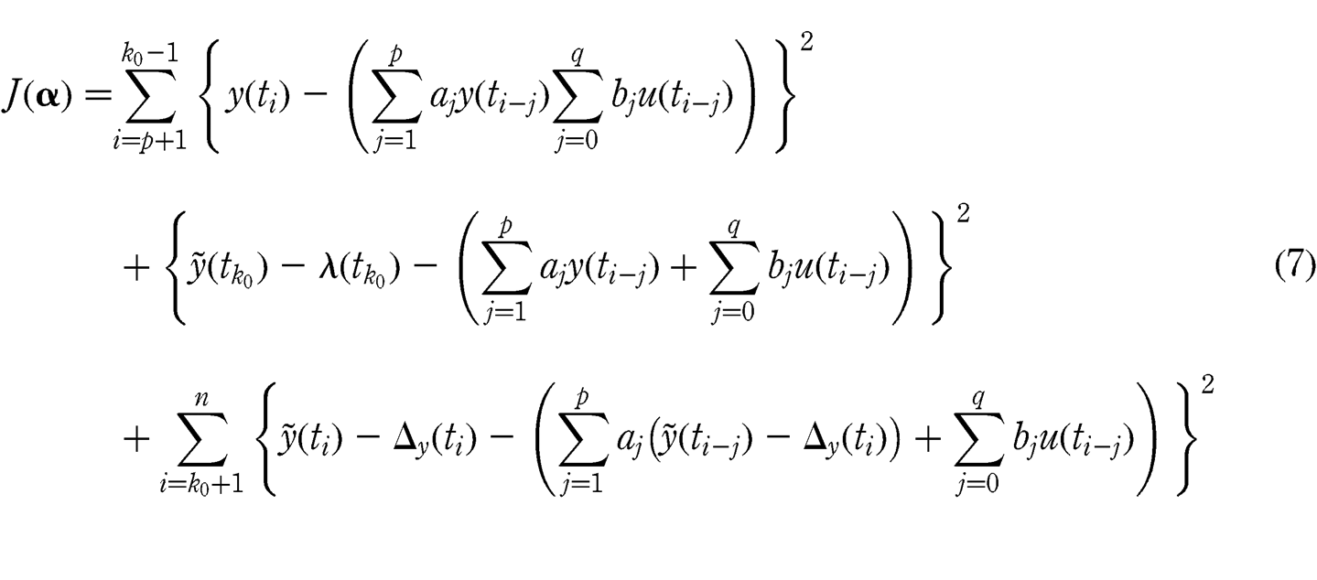
Zjednodušení
Stále nutné porozumění proč a jak, ale IT snižují množství chyb + čas (např. kvantitativní výzkum)

Slide 15
Notes:
A Brief History of Technology in Education

Slide 16
Změny IT – dok. analýza
Rok |  | Milník (šedá) nebo definice (černá)
 |  | electronic inf. resources, computer, IT, e-mail, Internet
 | 73 | Mobile device
 | 74 | Zurkowski: access inf. usable in real work + in problem solving [1]
 | 76 | Hamelink, Owens: use inf. to achieve political emancipation [2] Burchinal: locate and use inf. to solve problems effectively [1]
 | 79 | Electronic Commerce / Electronic Government
 | 87 | Kuhlthau: incl. library and computer skills (access and use inf.) [3]
 | 89 | WWW (World Wide Web) ALA: aware of the need, find, evaluate and use inf. efficiently [1] Breivik + Gee: associated with ICT resource-based learning [2]
 | 90 | Search Engine Eisenberg + Berkowitz: define task, strategy, access, use, synthesis, evaluate [4]
 | 92 | Doyle: define need, search in sources incl. IT, evaluate, organize and use inf. [1]
 | 93 | Kuhlthau: task, topic, pre-exploration, focus, collection, search closure [4]
 | 94 | Colorado Educational Media Ass.: use IT to access inf. and communicate [1]
 | 95 | Social Networks
 | 97 | Google Bruce: The Seven Faces of IL (using IT for inf. retrieval and communication) [4] SUNY: be aware of the need, locate, evaluate, effectively use and communicate inf. [1]
 | 99 | Byerly + Brodie: find and use inf. for LLL, incl. presenting inf. [5]
 | 01 | ACRL: described ALA definition in detail by 22 indicators and 87 outcomes [4]
 | 04 | Web 2.0
 | 06 | Castells: handle sources of inf. to reuse the inf. for the benefit of the society [2] Elmborg: to find, use and evaluate inf. to solve problems during LLL [2] IFLA: access, evaluate and use inf.; extend library skills [6]
 | 08 | UNESCO: be aware of the need, find, evaluate, store, use, create and communicate inf. [7]
Články v Library, Information Science & Technology Abstracts, Library & Information Science Source (EBSCO)
Některé pojmy vyřazeny – bez zajímavějších zlomů ve výskytu
Jinak milníky ve vývoji IT + důležité pro IG
Žádné omezení, výskyt TX => i vyhledání synonym (nečištěno), ale nemohlo ovlivnit výsledek
Vývoj ve zdrojích => ne kdy vzniklo, ale kdy se rozšířilo, že se to odrazilo i v odborných zdrojích
Srov. se změnami definice IG

Slide 18
EIZ 2005, IT 2007, Web 2.0 2009, SNS 2012
Růst jen mobilní zařízení + eGov/eCom => nejen hledání, i použití inf.

Slide 19
Klíčové změny IT ve vztahu k IG (Helvoort)
“content integration (federated search engines)
amateur publishing (user generated content)
use of social networks to find information
personalization and push technology
loss of context / fragmentation of information”
=> měla by reflektovat IG – podmínky efektivní spolupráce v informační společnosti

Slide 20
IT v knihovnách
IT v knihovnách jako zjednodušení (OPAC, automatizace, digitalizace…)
Dle zákona přístup k internetu, vč. zpřístupnění státních informací => eGov
Koncepce rozvoje knihoven od 2004 – počítačová a informační gramotnost uživatelů vzdělanými knihovníky, od 2011 důraz na odstranění Digital Divide
IFLA – zpřístupnění infrastruktury, vzdělávání a poradenství pomocí IT
Propojení IT a IG => Fluency with IT

Slide 21
Vzdělávání v ČR o IT a IG
RVP: oblast Informační a komunikační technologie (od 2004 nerevidováno)
povinná min. hod/týden na 1. a 2. stupni ZŠ, nedostatečné – posilováno
2. stupeň témata:
vyhledávání informací a komunikace, hl. ověřování věrohodnosti
zpracování a využití informací (kancelářské balíky, estetická a typografická pravidla, soulad se zákony o duševním vlastnictví, informace z různých zdrojů s vyhodnocenými vztahy údajů, prezentace informací)
neprostoupeno do dalších předmětů
Rozvojové projekty, např. EU peníze školám, Metodika II (rvp.cz), Profil Škola21
Strategie digitálního vzdělávání do roku 2020 (11/2014)

Slide 22
ICILS: vzdělávání v ČR o IT a IG
8. ročníky v 19 zemích (5 světadílů), v ČR ČŠI
Dvoukolový stratifikovaný výběr: 170 škol, 3200 žáků, 2150 učitelů
Žákovský test počítačové a IG, dotazníky: žákovský, učitelský, školní, ICT koordinátory
Témata: používání počítačů jako takové, získávání informací a jejich posuzování, zacházení s informacemi, přetváření informací, vytváření informací, sdílení informací, bezpečné používání informací

Slide 24
Co se podle vás naučilo nejvíc žáků ve škole (ne jinde)?
Prezentovat inf. před ostatními pomocí počítače
Vyhledávat inf. pomocí počítače
Posoudit použitelnost inf. pro školní práci
Posoudit důvěryhodnost inf. z internetu
Uvádět odkazy na internetové zdroje
Vytvářet dokumenty pro školní práci
Pracovat v počítačové síti
Měnit počítačové nastavení

Slide 25
ICILS – schopnosti žáků
Úkony naučené ve škole | ZŠ - F | ZŠ - M | G - F | G - M
Uvádět odkazy na internetové zdroje | 54 % | 46 % | 60 % | 40 %
Vyhledávat inf. pomocí počítače | 85 % | 73 % | 83 % | 62 %
Prezentovat inf. před ostatními pomocí počítače | 83 % | 77 % | 83 % | 74 %
Posoudit důvěryhodnost inf. z internetu | 59 % | 59 % | 57 % | 55 %
Posoudit použitelnost inf. pro školní práci | 78 % | 75 % | 75 % | 66 %
Vytvářet dokumenty pro školní práci | 52 % | 43 % | 30 % | 32 %
Měnit počítačové nastavení | 18 % | 11 % | 15 % | 9 %
Pracovat v počítačové síti | 19 % | 13 % | 18 % | 12 %
Vliv SEI rodičů a počtu počítačů v domácnosti, ale i počtu knih, vliv rodiny hl. na dívky (chlapci spíše sami)
Ne vliv zájmu o IT
Sebehodnocení odpovídá dovednostem
Nadprůměrné využití PC ve volném čase, podprůměr pro studium
Mnoho naučil sám, dále rodina

Slide 26
ICILS a školy
Podprůměrné použití počítače žákem, ale mírně nadprůměrné učitelem v různých předmětech
Cca ½ nemyslí, že IT ve výuce je pro školu priorita a není dost času pro přípravu zapojení IT do výuky
Vyšší vybavení škol interaktivními e-studijními materiály a PC, ale nižší u tabletů + vnímají vybavení nejpozitivněji
Nejslabší přesvědčení o podpoře výuky pomocí IT (spolupráce žáků, plánování a uspořádání práce, zlepšení studijních výkonů)

Slide 27
Každoroční statistiky NIPOS (2013)
2013: 5381 knihoven – na 10 tis. obyvatel 5,1 knihoven (EU 1,3)
Neprofesionální knihovny výrazně horší vybavení a služby, vč. vzdělávacích
Rozdíl v počtu akcí (vedou krajské – skoro 1/den) a ve velikosti NK X ostatní; problém nejasné vymezení
 | NK | MZK | Krajské | Základní s reg. funkcí | Další zákl. profes. | Zákl. neprofes.
Knihoven | 1 | 1 | 13 | 87 | 697 | 4581
Návštěvníků na internetu (v tis.) | 216 | 329 | 434 | 799 | 855 | 238
Vzdělávacích akcí pro veřejnost | 126 | 93 | 4547 (⌀350) | 15027 (⌀173) | 10171 (⌀15) | 1537 (⌀0,3)
Návštěvníků vzdělávacích akcí (v tis.) | 9 (⌀71) | 2 (⌀22) | 105 (⌀23) | 304 (⌀20) | 229 (⌀23) | 29 (⌀19)

Slide 28
Jaký je vývoj návštěvnosti vzdělávacích akcí v knihovnách?
zvyšuje se
stagnuje
klesá

Slide 29
Využití IT v knihovnách
Roste využití IT i vzdělávání v knihovnách i přes růst vybavení domácností (Eurostat)
34 % uživatelů knihovny vzděláváno X 25 % EU
Pravidelný růst počtu vzdělávacích akcí (o cca 1500/rok) a jejich návštěvníků (o 50 tis.) => potenciál pro rozšíření
Motivace využít internetu: ČR hl. poradenství zaměstnanců knihovny a pomoc jiných uživatelů X EU bezplatnost služby
Poradenství vyzdvihováno i u konkrétních služeb a práce s IT => nutná připravenost

Slide 30
Názory uživatelů na přínosy informačních a komunikačních technologií ve veřejných knihovnách v České republice: Závěrečná zpráva

Slide 31
Prostředí VŠ (IVIG)
Témata | Výskytů
vyhledávání v katalogu | 15
služby knihovny obecně | 15
vyhledávání v databázích | 14
citační rejstříky | 14
rešeršní strategie | 13
citování | 12
psaní odborných textů, VŠKP | 11
prevence plagiátorství | 11
citační manažery a generátory | 10
repozitáře VŠKP | 7
normy | 7
patenty | 5
jiná | 5
40 % realizace IV v dlouhodobých plánech školy, 73,3 % rozvojové projekty
53,3 % pozice koordinátora IV
Témata spojená s IT, ale tradiční

Slide 32
IVIG 2014 (23 institucí)

Slide 33
Krajské a základní knihovny
Pozice koordinátor IV nezavedená, hl. u menších knihoven
Problém vzdělání knihovníků – neví, co koho a jak učit
Témata dál od IT
Lze lekce IV takto nazývat?

Slide 34
Deskripce 08/2011
Online dotazník přes knihovnické e-konference (jen IVIG a IVU malá návratnost), 210 knihovníků (45 % krajské a základní, 31 % akademické)
Obecně témata různorodá, pro děti ale hl. čtenářství (84,1 % relevantních respondentů)
EIZ obecně nejčastější (55 %), pro děti 4. (51,6 %) za tradičními a kulturními
Doplnění 01/2012 (121 profesionálních knihoven): 75 % vzdělává a 69 % některé vzdělávací akce zaměřuje na počítač nebo internet

Slide 35
PIAAC: funkční gramotnost dospělých a úspěšnost v zaměstnání i životě
OECD (Organizace pro ekonomickou spolupráci a rozvoj)
Dospělí (16–64 let) v čtenářství a matematice + řešení pomocí IT
IG blízká čtenářská gramotnost (z dokumentu zjistit informaci, hodnotit a interpretovat, pracovat s katalogem knihovny…)
Počítačové kompetence např. práce s e-mailem, hledání informace v tabulce pomocí funkcí, rezervace pomocí IS
ČR opět podobná průměru OECD; nejlepší Japonsko, Švédsko, Finsko, Nizozemsko; nejhorší Španělsko, Itálie, Francie

Slide 36
Problémy s počítačovou gramotností dle PIAAC

Slide 37
Schéma příčinných vazeb determinace výdělku – celá aktivní populace

Slide 38
IFLA Trend Report (2013)
TREND 1 New Technologies will both expand and limit who has access to information.
TREND 2 Online Education will democratise and disrupt global learning.
TREND 3 The boundaries of privacy and data protection will be redefined..
TREND 4 Hyper-connected societies will listen to and empower new voices and groups.
TREND 5 The global information environment will be transformed by new technologies.
=> změny v příštích letech vlivem IT
Zkuste ve skupinách diagram proč-proč

Slide 39
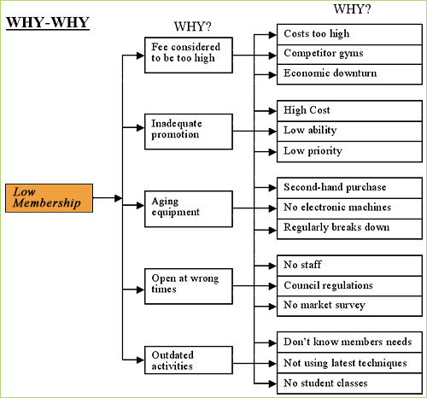
Analýza: diagram proč-proč
strom, kdy každé tvrzení členěno na „proč“ => dekomponování problému do příčin
možnost analýzy množství příčin, hledání hlubokých kořenů komplexního problému

Slide 40
Použití IT bez IG
Výzkumy použití IT (hl. dětmi) – často omezené a neefektivní
Ale uživatelé přesvědčeni o své znalosti – nechtějí se učit víc
Vzájemná podpora IG a IL při každodenní práci s uživatelem

Slide 41
IT
IG

Slide 42
Použité zdroje
American Library Association. Presidential Committee on Information Literacy. Final Report. Chicago: American Library Association. (1989). Retrieved September 24, 2013, from http://www.ala.org/ala/mgrps/divs/acrl/publications/whitepapers/presidential.cfm
Helvoort, J.v.: Impact of Recent Trends in Information and Communication Technology on the Validity of the Construct Information Literacy in Higher Education. Communications in Computer and Information Science 96, 61--73 (2010)
IFLA Tren Report. IFLA [online]. 2013 [cit. 2015-10-12]. Dostupný z: http://trends.ifla.org/
KOVÁŘOVÁ, Pavla. Zneužití digitálních stop uživatelů ICT: vzdělávání v knihovnách jako prevence narušení soukromí. Praha, 2015. Dizertační práce. Univerzita Karlova v Praze, Filozofická fakulta, Ústav informačních studií a knihovnictví.
KOVÁŘOVÁ, Pavla a Iva ZADRAŽILOVÁ. The Influence of Technological Changes on the Definition of Information Literacy. In Serap Kurbanoglu, Esther Grassian, Diane Mizrachi, Ralph Catts, Sonja Špiranec. Worldwide Commonalities and Challenges in Information Literacy Research and Practice. Neuveden: Springer, 2013. s. 118-125, 8 s. ISBN 978-3-319-03918-3. doi:10.1007/978-3-319-03919-0_14.
LANDOVÁ, Hana a Zdeňka CIVÍNOVÁ. 2010. Aktivity vysokoškolských knihoven v oblasti informačního vzdělávání: vývoj v letech 2006-2010 na veřejných vysokých školách v ČR. ProInflow [online]. Roč. 2, č. 2 [cit. 2014-11-29]. ISSN 1804–2406. Dostupné z: http://pro.inflow.cz/aktivity-vysokoskolskych-knihoven-v-oblasti-informacniho-vzdelavani-vyvoj-v-letech-2006-2010-na-vere
LLOYD, Annemaree. Information literacy landscapes: an emerging picture. Journal of Documentation [online]. 2006, 62(5): 570-583 [cit. 2015-10-05]. DOI: 10.1108/00220410610688723.
LLOYD, Annemaree. Information literacy landscapes: information literacy in education, workplace and everyday contexts. 1st pub. Oxford: Chandos Publishing, 2010, xvi, 192 s. ISBN 9781843345077.
NEJEZCHLEBOVÁ, Jana. Veřejné knihovny 21. století a informační vzdělávání. In: KOVÁŘOVÁ, Pavla. 2012. Trendy v informačním vzdělávání. 1. vyd. Zlín: VeRBuM. ISBN 978-80-87500-18-7.

Slide 43
Použité zdroje
QUICK, Susannah, Gillian PRIOR, Ben TOOMBS, Luke TAYLOR a Rosanna CURRENTI. 2013. In: Názory uživatelů na přínosy informačních a komunikačních technologií ve veřejných knihovnách v České republice: Závěrečná zpráva [online]. TNS - Bill&Melinda Foundation [cit. 2014-11-29]. Dostupné z: http://www.ikaros.cz/images/201308/Cross-European_Libraries_Survey_CZE.pdf#
See the evolution of an indicator and compare breakdowns: Households with access to the Internet at home. 2014. In: Digital Agenda Data [online]. [cit. 2014-11-29]. Dostupné z: http://digital-agenda-data.eu/charts/see-the-evolution-of-an-indicator-and-compare-breakdowns#chart={%22indicator-group%22:%22internet-usage%22,%22indicator%22:%22h_iacc%22,%22breakdown-group%22:%22Celkem%22,%22unit-measure%22:%22pc_hh%22,%22ref-area%22:%22CZ%22}
SINHA, Manoj Kumar, Sudip BHATTACHARJEE a Sucheta BHATTACHARJEE. 2013. A Study on ICT Literacy and Internet Use Pattern among College Library Users of Barak Valley, South Assam, North East India. Current Trends in Technology and Science [online]. Roč. 2, č. 5 [cit. 2015-09-20].
STRAKOVÁ, Jana a Arnošt VESELÝ. 2013. Předpoklady úspěchu v práci a v životě: Výsledky mezinárodního výzkumu dospělých OECD PIAAC. 1. vydání. Praha: Dům zahraniční spolupráce. ISBN 978-80-87335-53-6. Dostupné z: http://www.piaac.cz/attach/PIAAC_publikace_web.pdf
WILSON, Tom D. Models in information behaviour research. Journal of Documentation. 1999, roč. 55, č. 3, s. 249-270. Dostupné z: http://informationr.net/tdw/publ/papers/1999JDoc.html
Základní statistické údaje o kultuře v České republice 2013. III. díl, Knihovny a vydavatelská činnost. 2014. Praha: NIPOS - Centrum informací a statistik kultury, 65 s. ISBN 978-80-7068-283-8. Dostupné také z: http://www.nipos-mk.cz/wp-content/uploads/2013/05/Statistika_2013_III.KNIHOVNY_VYDAVATELE.pdf
ZIKUŠKA, Jan a Hana Landová. VŠ knihovny vzdělávající: výsledky průzkumu. Konference Bibliotheca Academica 2014 [online]. [cit. 2 2014-11-29]. Dostupné z: http://www.akvs.cz/aktivity/ba-2014/ba2014-landova.pptx
Použité obrázky:
http://moirabent.blogspot.cz/p/information-literacy-landscape.html
Photo by fruity monkey (Flickr)

